Slide 1
SQL实战项目
商业零售数据分析
--------以供应商为例
田懿

Slide 2
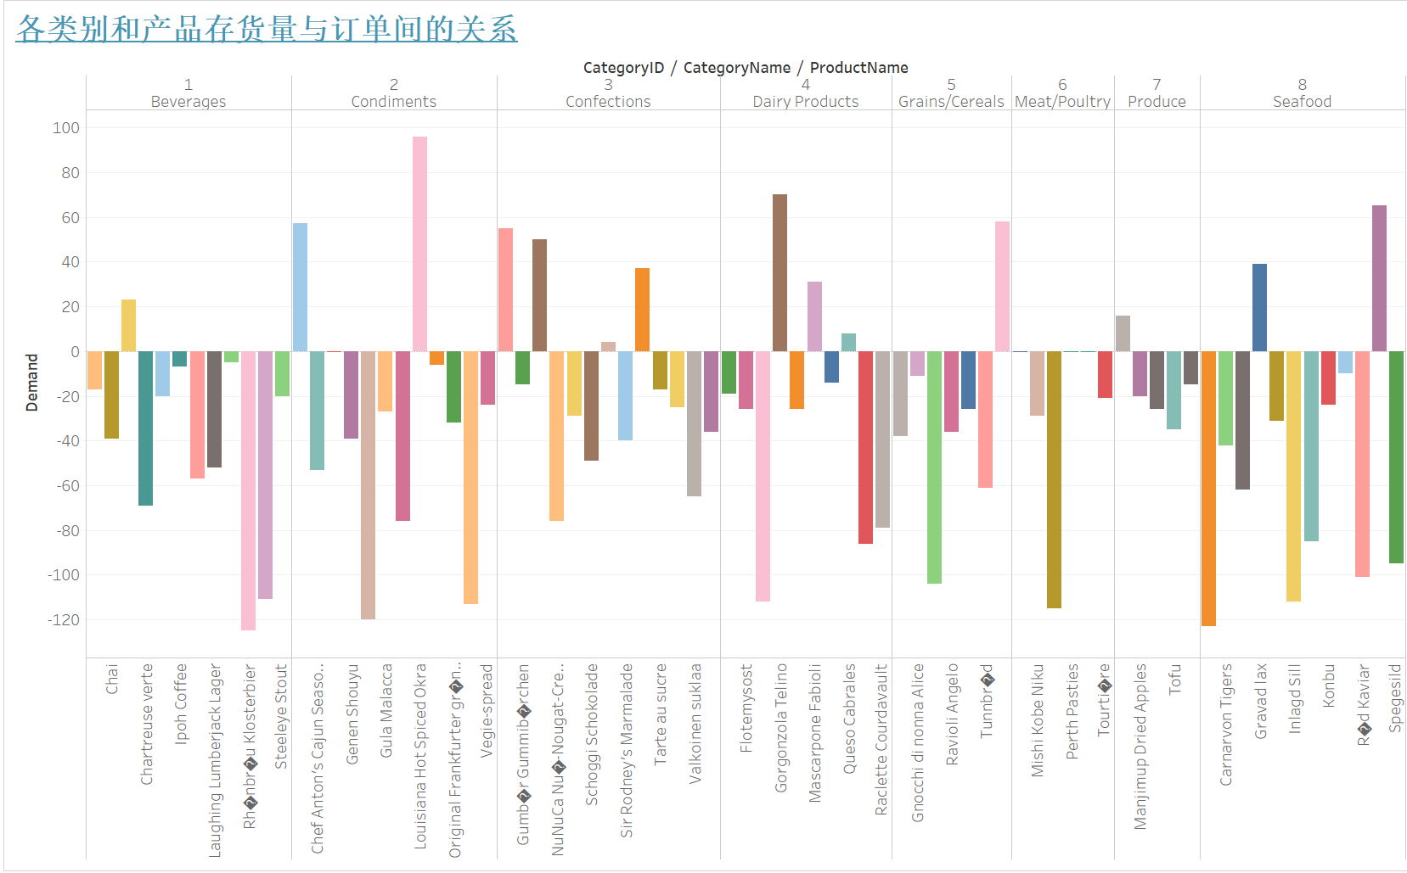
产品需求量
<visualization>
考察各类别和各产品中订单量与存货量的关系，根据该可视化图表，可方便供应商对“供小于求”（0线以上），或者“供过于求” （0线以下）的产品及时进行调整。
Notes:
<SQL query>

Slide 3
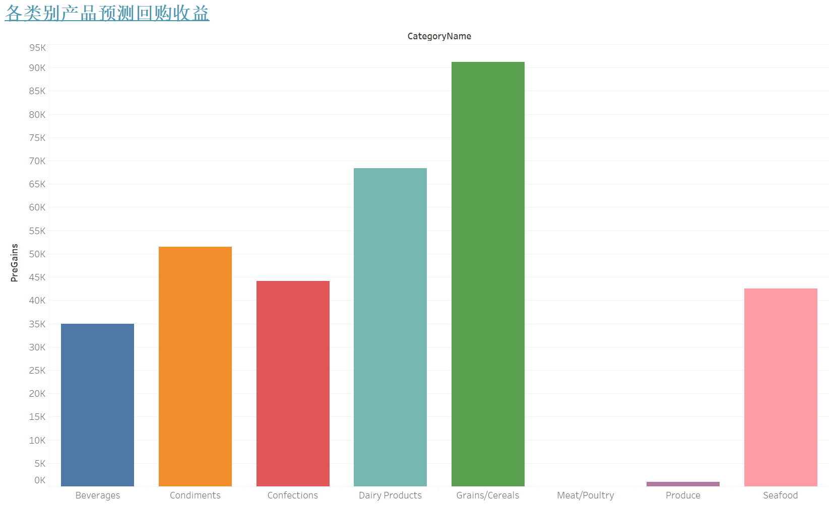
预测收益
<visualization>
结合回购指数ReorderLevel, 对各种类产品的预期销售情况进行预测。
从图中来看，Meat/Poultry、Produce种类产品回购收益较低，结合上一张产品需求量可视化图表，接下来可以减少这两个种类的进货量。
Notes:
<SQL query>

Slide 4
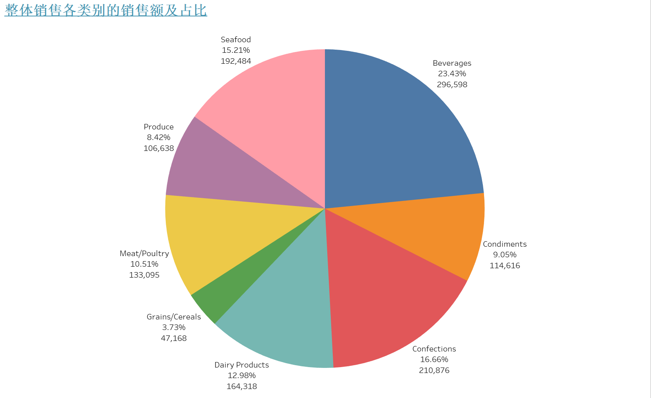
各类别销售情况分布
<visualization>
考察各类别产品总体的销售额及占比情况，对各种类产品今后的存货、销售决策提供参考；
Beverages种类的销售额及占比最大，而Grains/Cereals的占比最小。
Notes:
<SQL query>

Slide 5
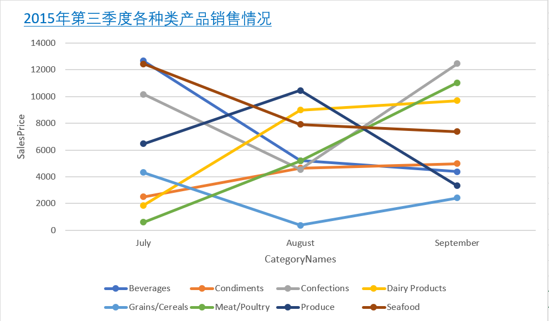
预测销售趋势
<visualization>
考察2015年第三季度（2015-07_2015-09）各种类产品的销售情况，为2016年同季度提供预测参考。
例如Beverages种类在该季度销售呈下降趋势，则在下一年该季度的前期可适当增加存货量，而中后期调整减少；相反Meat/Poultry在该季度销售趋势为近似直线上升，则下一年同季度可随着时间逐渐增加存货量。
Notes:
<SQL query>

